Slide 1
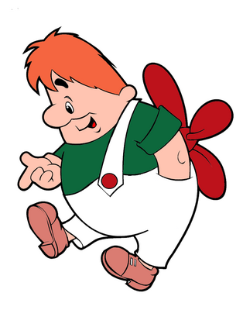
Веселая математика
Для детей старшей группы
Учитель-дефектолог: Тамразян А.А.
1
3
2
4

Slide 2
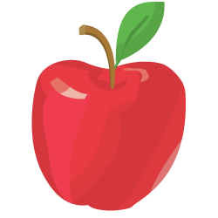
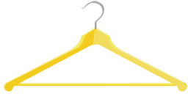
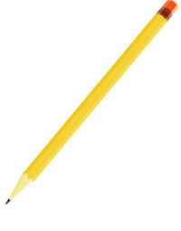
Назови парные картинки

Slide 3
Заполни пустые клетки
1 | 2 | 3
3
2 |  | 1

Slide 4
Найди лишнюю фигуру в каждом прямоугольнике

Slide 5
«Осьминожки» - правая рука, осторожно и по очереди передвигая свои щупальцы-пальцы, путешествует по морскому дну. Навстречу движется осьминог - левая рука. Увидели друг друга, замерли, а потом стали обследовать морское дно вместе. «Бабочка» - сжать пальцы в кулак и поочередно выпрямлять мизинец, безымянный и средний пальцы, а большой и указательный соединить в кольцо. Выпрямленными пальцами делать быстрые движения («трепетание пальцев»).
Пальчиковая гимнастика

Slide 6
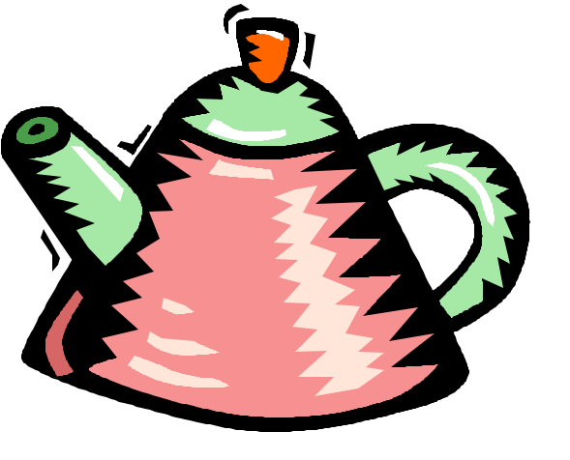
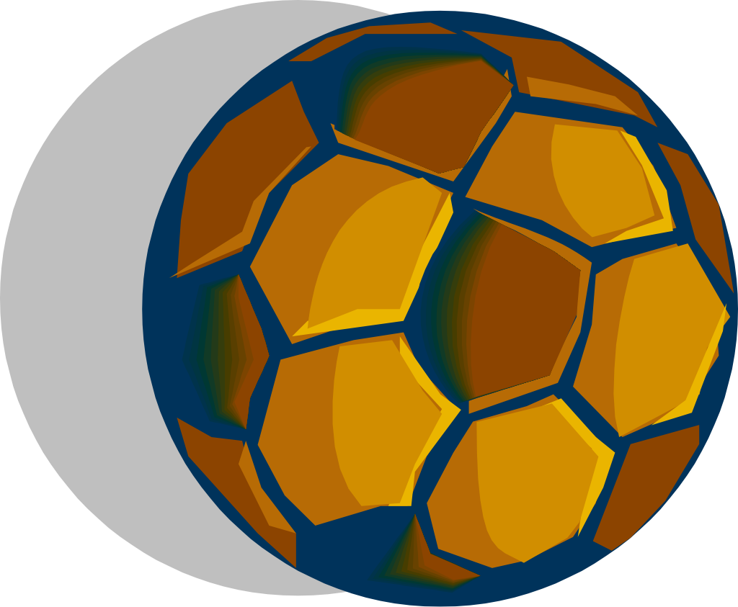
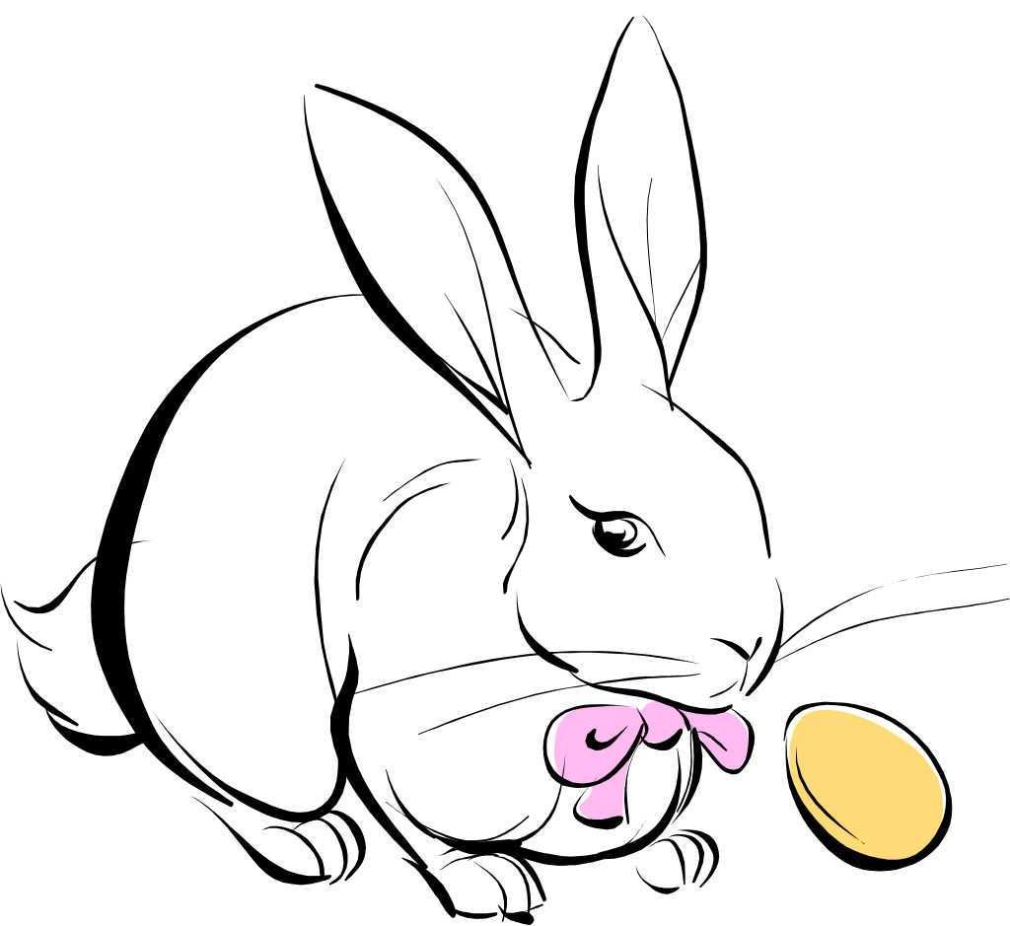
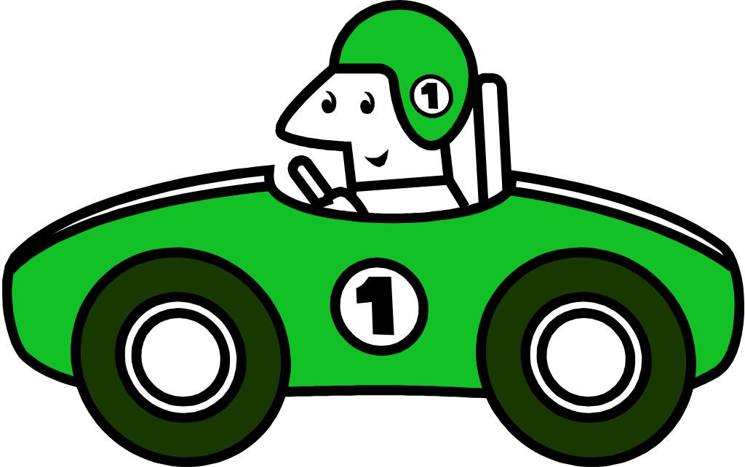
Назови все предметы слева

Slide 7
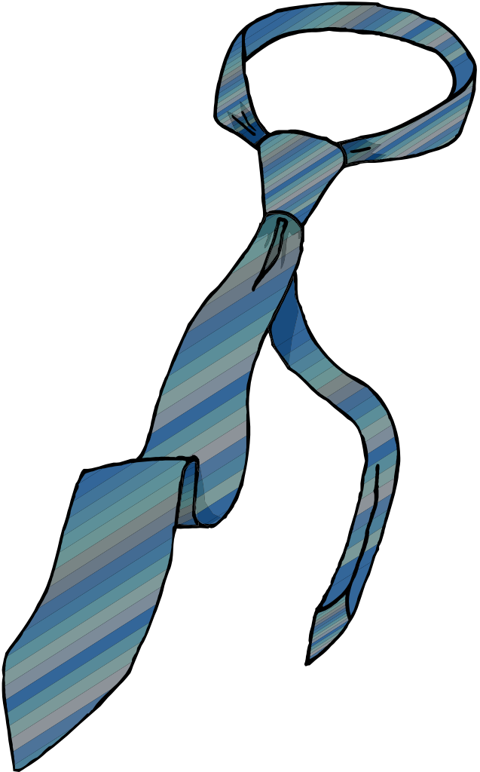
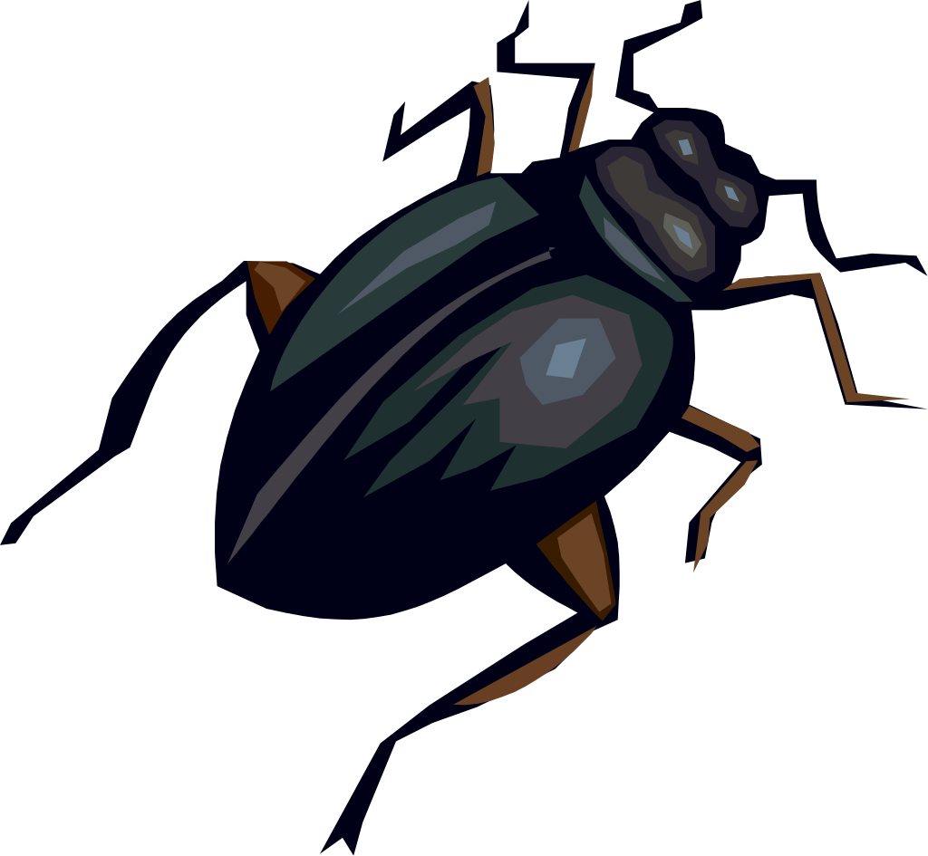
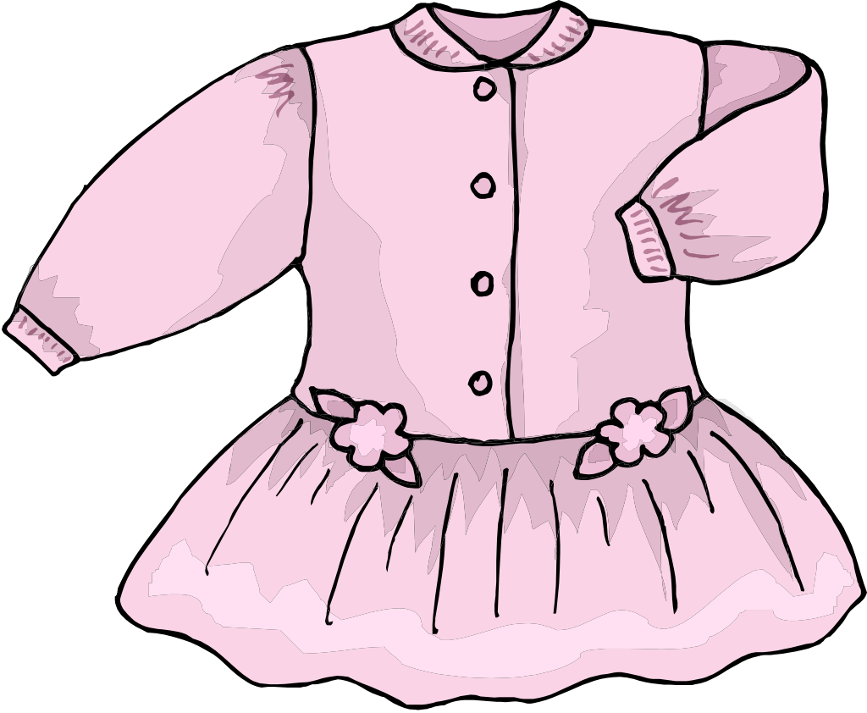
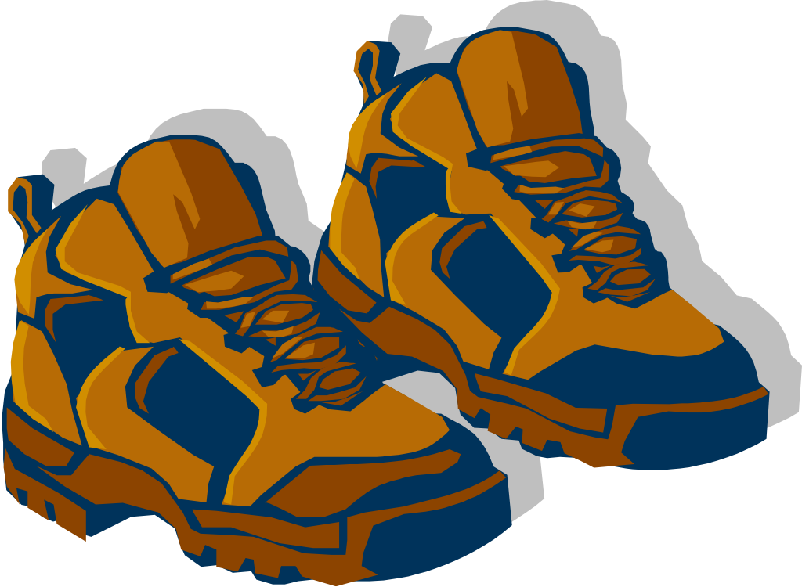
Назови все предметы справа

Slide 8
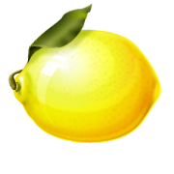
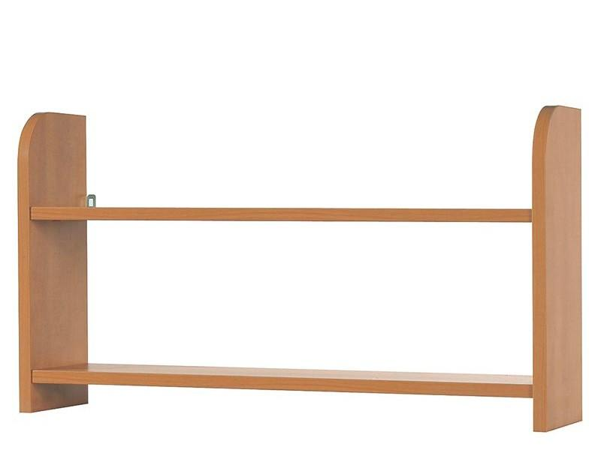
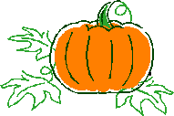
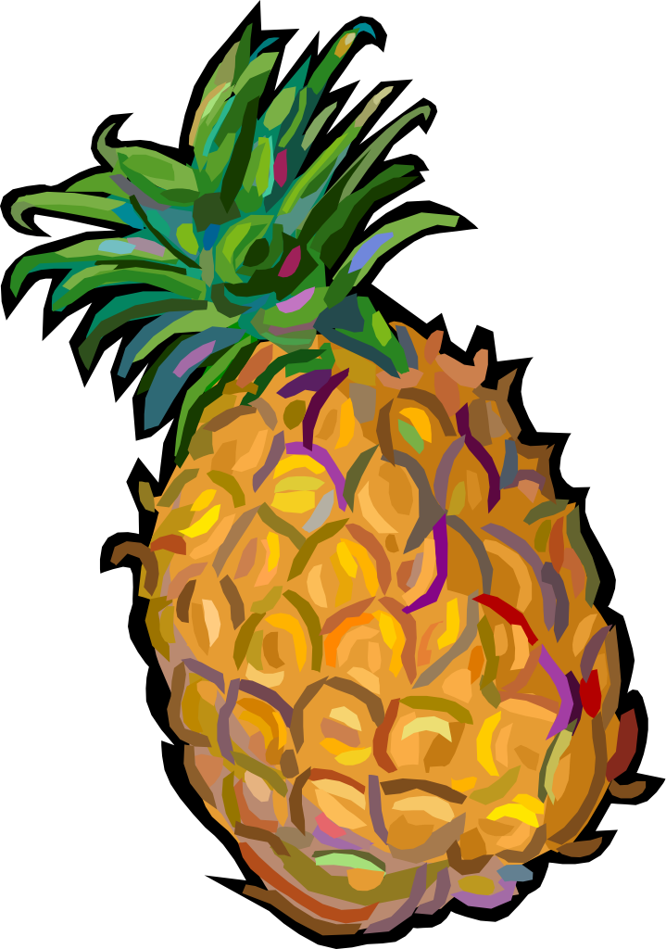
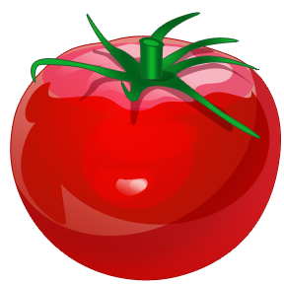
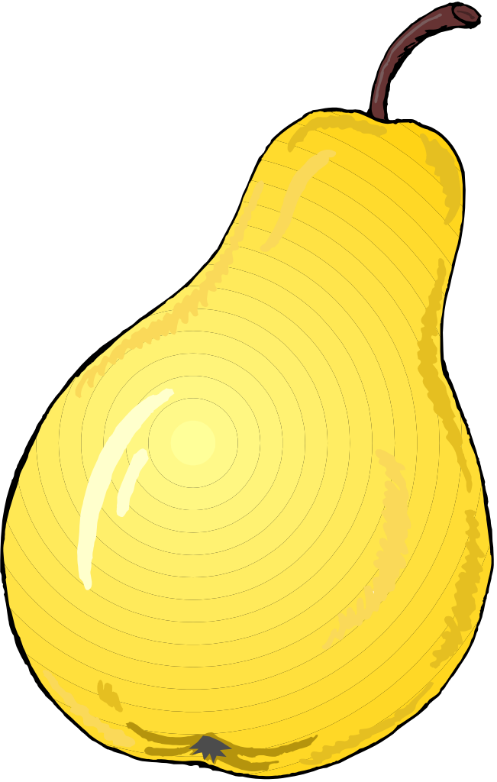
Расположи все фрукты на верхнюю полку, а овощи – на нижнюю

Slide 9
«Белки» Белки прыгают по веткам. Прыг да скок, прыг да скок! Забираются нередко Высоко, высоко! (Прыжки на месте.) «Будем в классики играть» Будем в классики играть, На одной ноге скакать. А теперь ещё немножко На другой поскачем ножке. (Прыжки на одной ноге.)
Физкультминутка

Slide 10
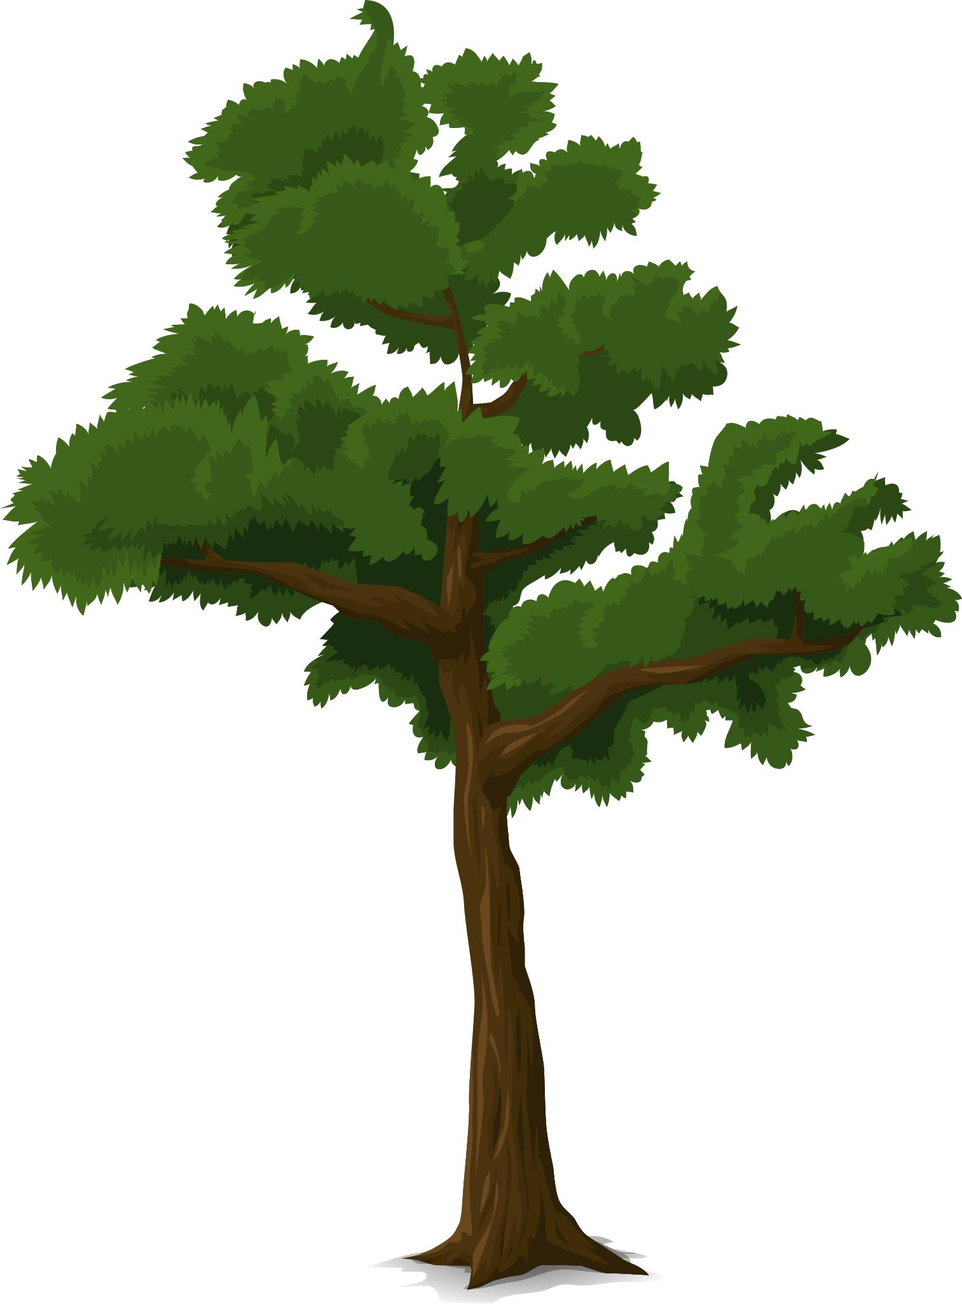
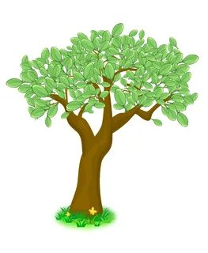
Высокий - низкий

Slide 11
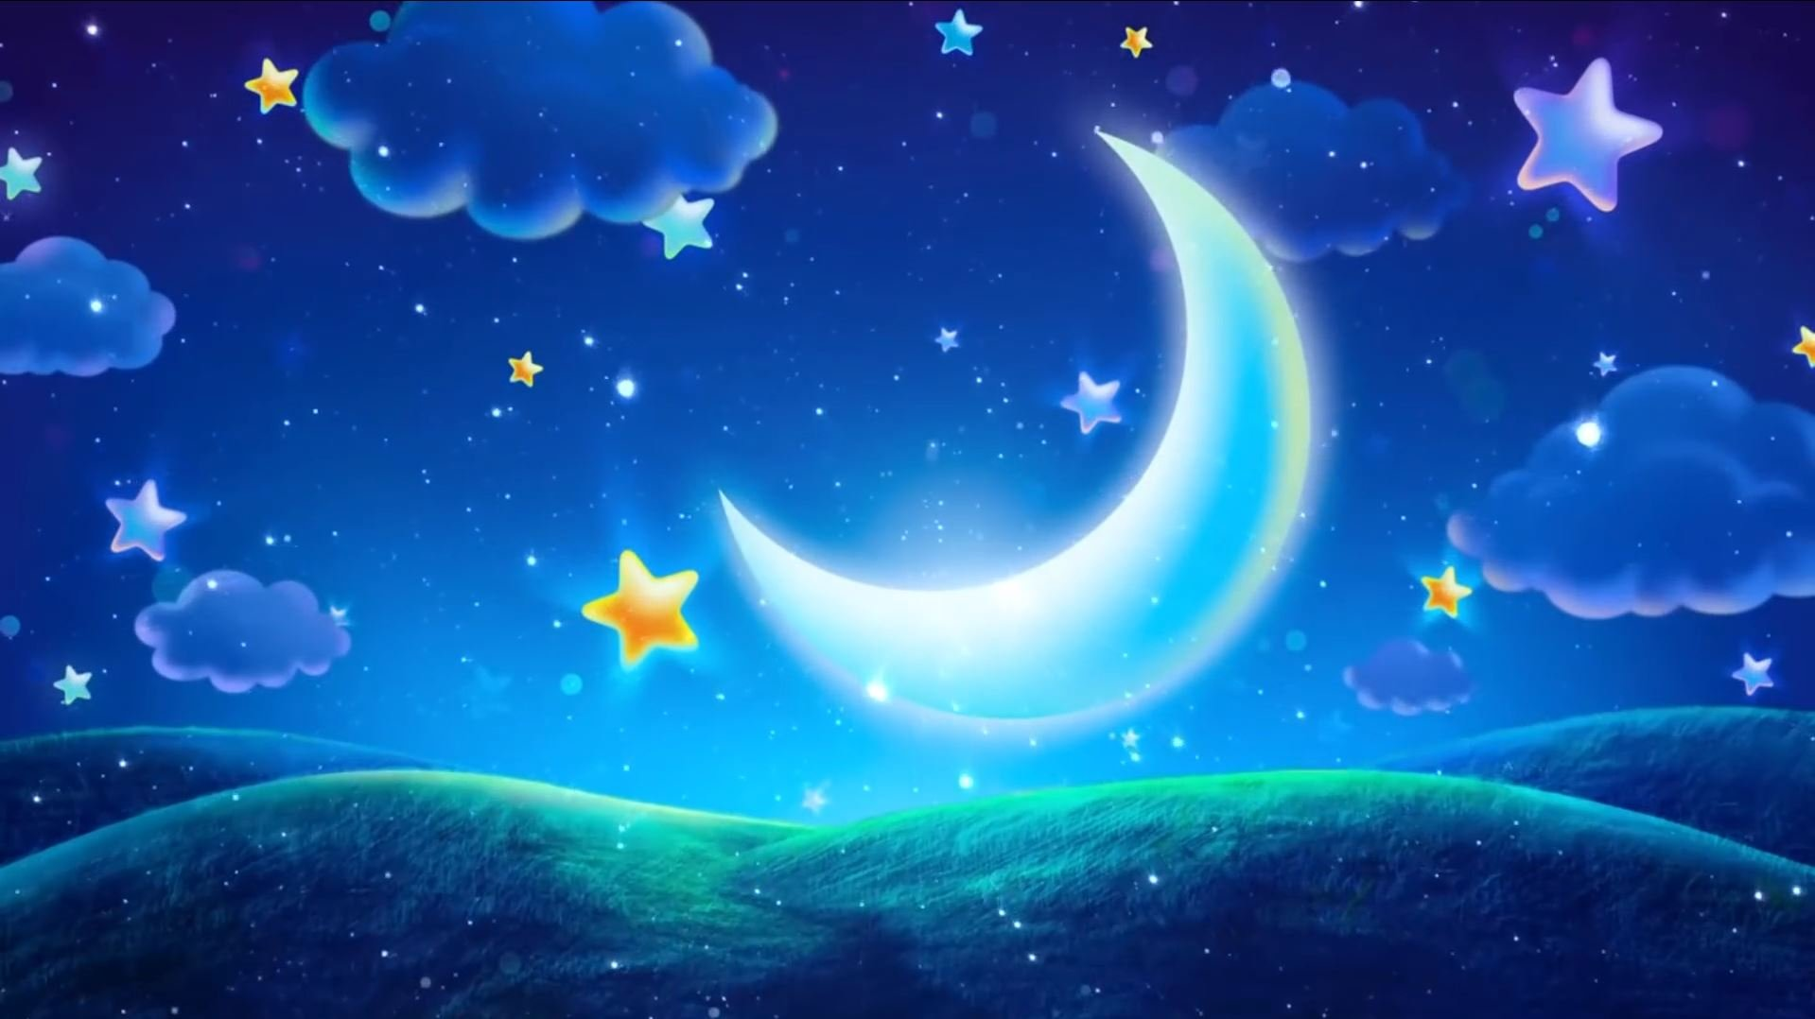
День - ночь

Slide 12
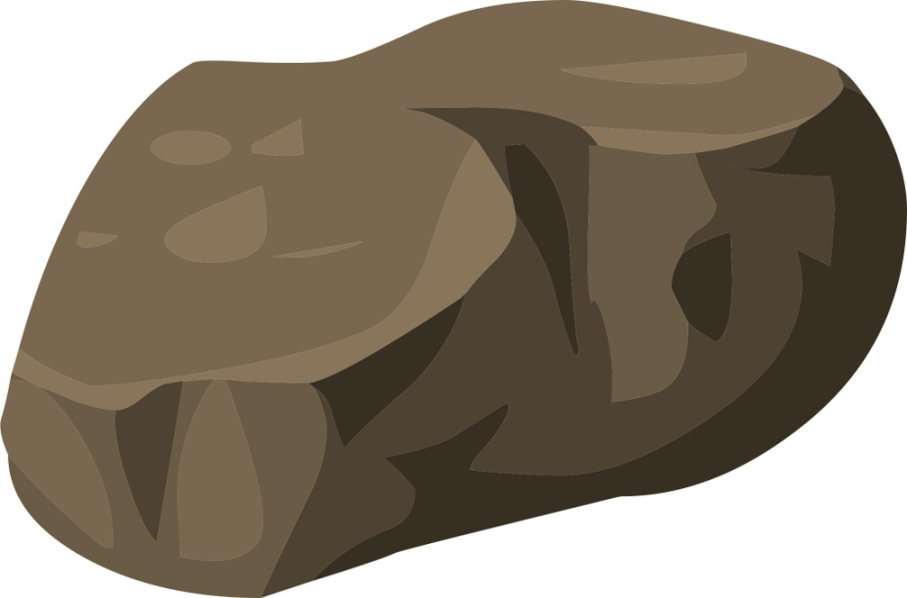
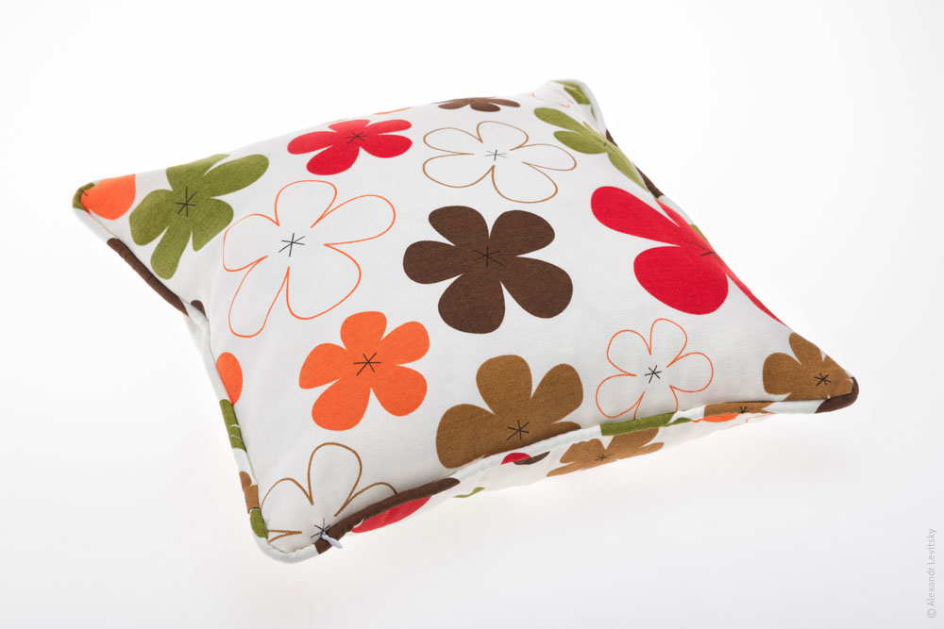
Твердый - мягкий

Slide 13
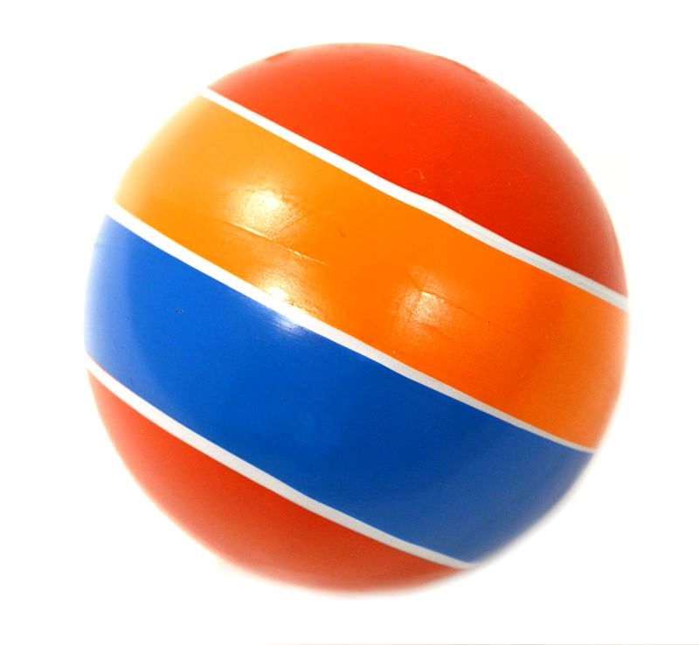
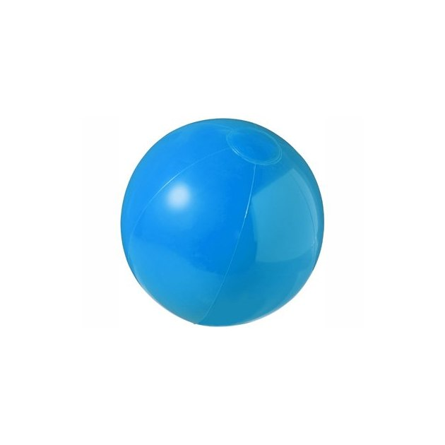
Большой - маленький

Slide 14
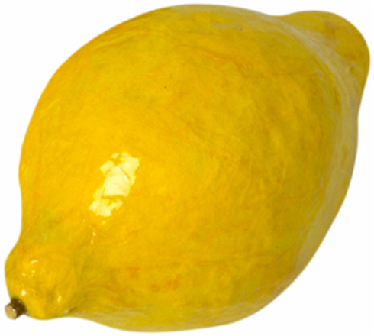
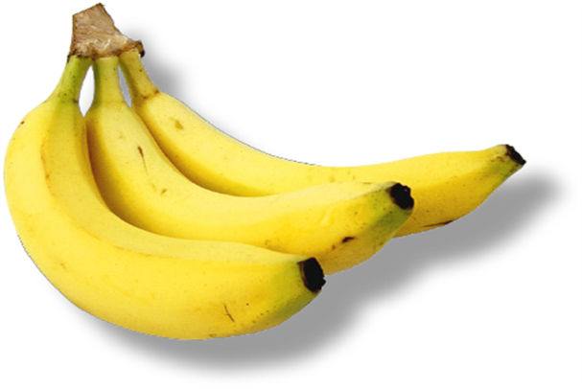
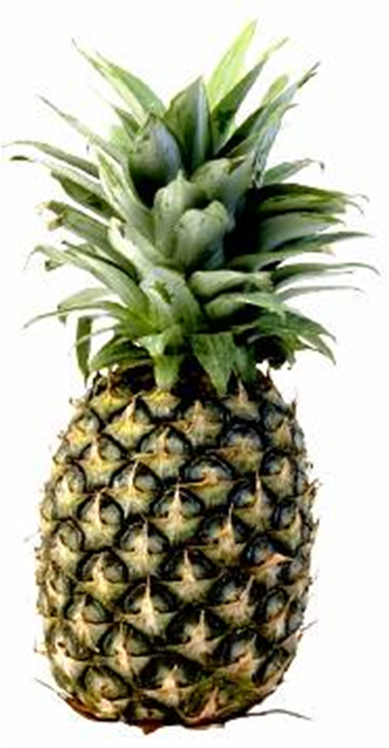
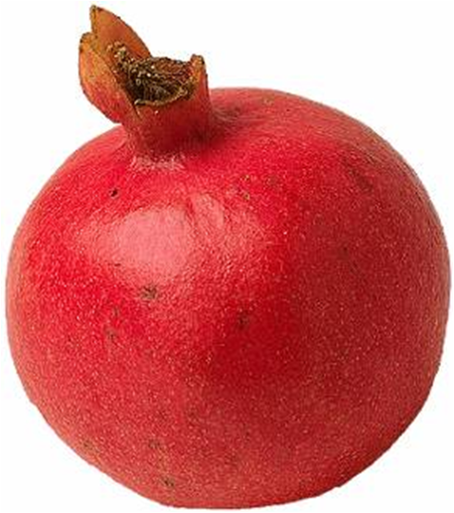
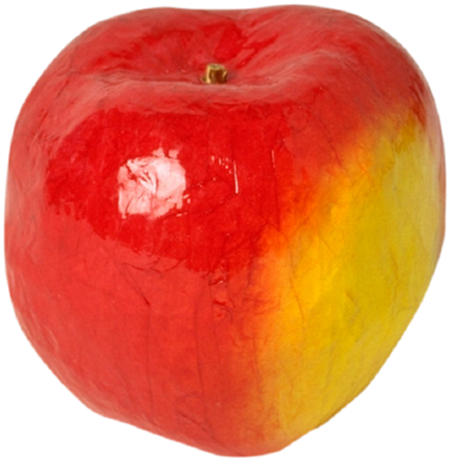
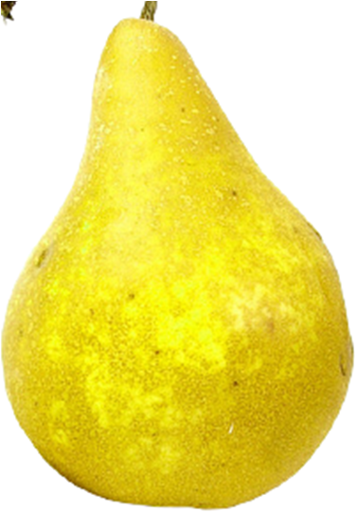
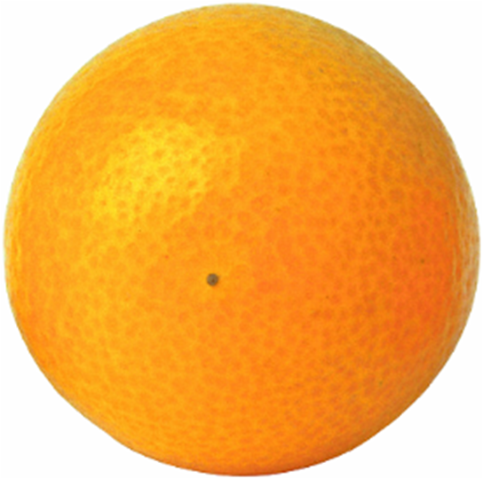
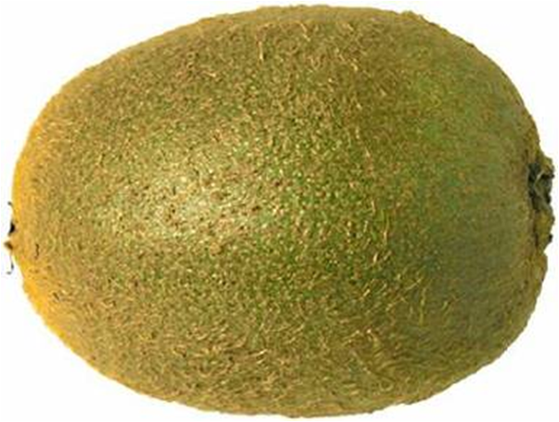
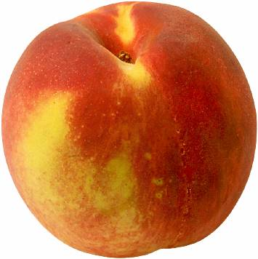
Скажи, где находится яблоко, а над ним? под яблоком? справа-от яблока ? Слева от яблока? в верхнем правом углу? в верхнем левом углу? в нижнем левом углу?

Slide 15
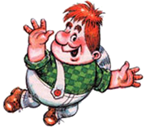
Молодцы!!

